Slide 1
Smart refrigerator

Slide 2
Технологическое моделирование и разработка материалов с заданными свойствами
Хренова Екатерина
Ершова Анастасия
Прозорова Екатерина

Slide 3
Цель проекта: создание умного холодильника, который будет оснащен датчиками и соединен с Интернетом.
Основные задачи проекта: разработка и внедрение инновационных технологий и функций, которые позволят холодильникам стать более интеллектуальными и удобными в использовании.
Ожидаемые результаты проекта: создание холодильников, способных автоматически контролировать и регулировать температуру, оптимизировать использование энергии, предупреждать о проблемах с продуктами и предлагать рекомендации по их хранению. Умные холодильники также смогут подключаться к интернету и обеспечивать доступ к информации о состоянии продуктов, составлению списка покупок и другим функциям, улучшающим пользовательский опыт.

Slide 4
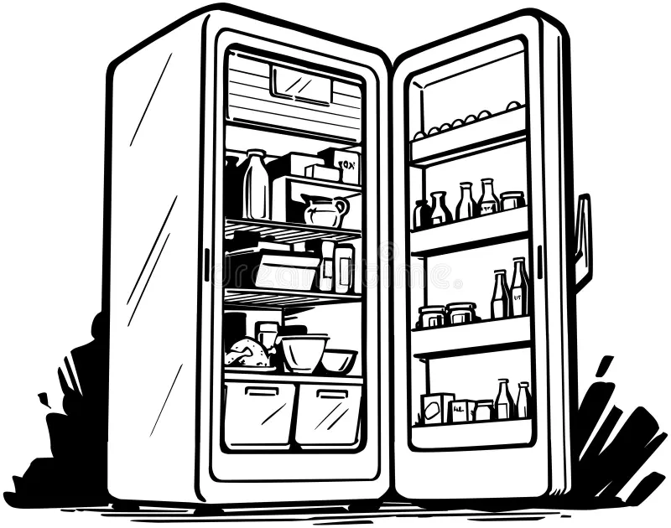
Продукт, реализуемый на рынке, с целью получения прибыли - умный холодильник - инновационное устройство, предназначенное для упрощения и оптимизации хранения продуктов.
Умный холодильник оснащен уникальными функциями, такими как управление через приложение на смартфоне, автоматическое распознавание продуктов и их сроков годности, формирование списков покупок и оптимизация температуры хранения.

Slide 5
Умный холодильник может решить следующие проблемы потенциальных потребителей:
- Быстрая порча продуктов питания, связанная с несоблюдением условий хранения;
- Сложность в составлении списка продуктов, необходимых для приобретения;
- Контроль за истечением срока годности продуктов питания;
- Высокое энергопотребление

Slide 6
Оценка бизнес модели по Остельвальдеру:
Потребители – люди из высших слоев общества, которые могут себе позволить дорогостоящие покупки.
Производство приносит постоянный доход.
Основное производства и продажа товаров происходит в крупных городах.
Отсутствие конкурентов с идентичными технологиями делает наш продукт более желанным.
Ценность здорового образа жизни среди людей с высоким достатком постоянно растет, что обеспечивает нам базу потенциальных потребителей.

Slide 7
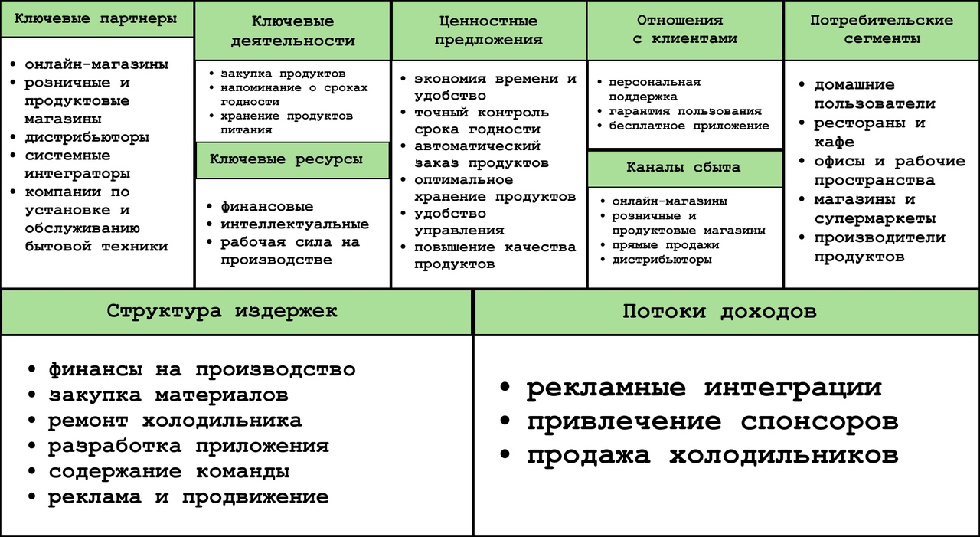

Slide 8
Описание среднего покупателя:
Возраст: средний покупатель умного холодильника, скорее всего, будет находиться в возрастной категории от 25 до 45 лет. Это активные взрослые, которые стремятся к упрощению своей повседневной жизни и использованию новых технологий.
Пол: Подавляющее большинство покупателей будут являться мужчинами или семейными парами, где оба партнера активно участвуют в домашнем хозяйстве.
Уровень дохода: средний покупатель будет обладать выше среднего уровнем дохода. Это позволит им осуществлять покупку такого дорогостоящего устройства и поддерживать постоянное пополнение продуктами.
Место проживания: этот тип покупателей скорее всего будет проживать в городских районах, где доступ к технологиям и услугам доставки еды более распространен и удобен.
Уровень здоровья: средний покупатель будет обращать внимание на свое здоровье и питание. Они будут искать функции холодильника, такие как отслеживание срока годности, чтобы быть уверенными в качестве и свежести своих продуктов.

Slide 9
Как работать с таким потребителем:
1. Предложить широкий спектр здоровой и свежей пищи: данной целевой аудитории важно питаться правильно. Нужно заложить партнерство с местными поставщиками органических продуктов и рассказать о своей способности предлагать качественные продукты с долгим сроком годности.
2. Улучшить функцию заказа еды: нужно сделать процесс заказа максимально простым и удобным.
3. Обеспечить больше контроля и информации о продуктах: поставить акцент на возможность отслеживать срок годности и состояние продуктов. Разработать приложение, которое покупатели могут использовать для проверки содержимого холодильника и получения уведомлений о скором истечении срока годности.

Slide 10
4. Улучшить дизайн и функциональность: придать холодильнику эстетически привлекательный внешний вид и простой в использовании интерфейс. Предоставить пользователю широкий выбор настроек и опций, чтобы они могли настроить холодильник в соответствии с их потребностями.
5. Предоставить качественную и гарантированную техническую поддержку: удостовериться, что покупатели могут легко обратиться за помощью при возникновении проблем. Обучить команду устранять возможные неполадки и предоставлять быстрый и качественный сервис.

Slide 12
PEST анализ
Политические факторы: -Учет регулятивных норм, стандартов производства, маркировки, сбыта -Санкции в связи с политической ситуацией, которые могут быть проблемой при использовании импортных материалов -Сложности вывоза продукции с целью продажи -Таможенные пошлины | Экономические факторы: -Покупательская способность населения, малый процент людей из высшего класса -Конкуренция с производителями обычных холодильников -Повышение процентной ставыки по кредитам -Снижение уровня инвестиций
Социокультурные факторы: -Культура экономии в России: граждане не привыкли вкладывать большое количество средств в решение бытовых проблем -Демографическая проблема: большое количество людей пенсионного возраста, не интересующихся новыми технологиями -Потребительские предпочтения: россиянам может не быть интересно использование умной технологии -Приватность данных: умный холодильник требует доступа к информации о покупках и питании | Технологические факторы: -Интеренет: умные холодильники зависят от надежной и стабильной сети Интернет для передачи данных и заказа еды. Необходимо оценить доступность подключения к Интернету в разных регионах России -Разработка программного обеспечения: Должны быть установлены сотрудничество со специалистами в области разработки программного обеспечения - Свободный доступ рекламы в социальных сетях

Slide 13
Реализация производства:
Производство комплектующих: нанимаем команду специалистов, работающих с инновационными технологиями и способными создать программное обеспечение для холодильников, нанимаем инженеров, создающих чертежи для нашего продукта, закупаем составляющие продукта.
Сбыт: открываем преимущественно онлайн производство, несколько офлайн магазинов в крупных городах России (Москве, Санкт-Петербурге, Екатеринбурге и так далее).
Реклама: осуществляется через социальные сети, а также через наших партнеров.
Инвестиции: кредиты и частные инвесторы.

Slide 14
Конкуренты
1. Samsung Family Hub. Samsung предлагает линейку умных холодильников Family Hub, которые имеют широкий набор функций, включая встроенный экран с доступом к интернету, возможность заказа продуктов онлайн и управление через мобильное приложение.
2. LG InstaView. LG также предлагает умные холодильники InstaView, которые имеют прозрачную дверцу, позволяющую просматривать содержимое холодильника без открывания двери. Они также обладают функциями управления через мобильное приложение и подключения к интернету.
3. Whirlpool Smart Appliances. Whirlpool предлагает линейку умных бытовых приборов, включая холодильники, с возможностью управления через мобильное приложение. Они также имеют функции мониторинга и управления энергопотреблением.
4. Haier Smart Refrigerators. Haier также предлагает умные холодильники с функциями управления через мобильное приложение, отслеживания сроков годности и создания списков покупок. Они также имеют функции голосового управления.
5. Bosch Home Connect. Bosch предлагает умные холодильники с функцией Home Connect, которая позволяет управлять холодильником через мобильное приложение. Они также имеют функции автоматического определения продуктов и рекомендаций по хранению.

